Slide 1
Criticité d’un équipement

Slide 2
CRITICITE D’UN EQUIPEMENT
L’étude de la criticité des équipements usine permet d’identifier les potentielles machines goulot et goulots d’étranglement. Il s’agit des machines les plus critiques dont dépend toute la chaîne de production : en cas de panne, un goulot d’étranglement apparait et la production est interrompue.
L’étude de la criticité des équipements par le service de maintenance industrielle a pour objectif d’identifier ces machines, afin de déployer des stratégies de maintenance préventive.
Des goulots d’étranglement dans une usine de production apparaissent lorsqu’un équipement critique n’est plus capable de produire de manière fiable avec le rendement espéré.
L’objectif de cette méthode de maintenance est de catégoriser un équipement en fonction de son importance. L’étude de la criticité doit permettre d’identifier rapidement les équipements à surveiller.

Slide 3
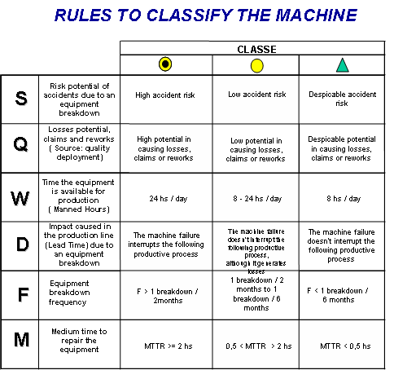
Etude de cas : Classification machines
(Lignes, machines et équipement)
Arbre de décision
CLASSE
L
A
B
C
A
B
C
L
Problème légal
soumise à une loi ou une norme interne.
N’est pas soumise à une loi ou une norme interne.
N’est pas soumise à une loi ou une norme interne.
S
(Law)
A
(Compliance)
B
C
S
En cas de défaillance, risque pour les personnes, pour l’environnement ou pour l’équipement
Risque important d’accidents (explosion, dégâts matériels, pollution, contamination environnementale, blessures)
Risque mineur d’accidents (petite fuite facilement contrôlables, dégât matériel faible, sans risque pour les personne)
Q
(Safety)
(environment)
Sans risque d’accidents
A
B
C
Q
En cas de défaillance, affecte la qualité du produit
Problème sécurité alimentaire ou risque qualité non acceptable (déclassement, défaut critique selon les standards qualité du site)
Risque qualité acceptable sur avis assurance qualité et production, défaut majeur (significatif selon standards qualité du site)
N’affecte pas la qualité du produit et ne génère pas de pertes.
W
(Quality)
A
B
(Food Safety)
C
W
Disponibilité de l’équipement (exigence de la production)
D
(Work)
24h/ jour (3 équipes)
16h/ jour (2 équipes)
8h/ jour (1 équipe)
C
D
A
En cas de défaillance, affecte le Lead Time de la production (impact le délai de livraison)
N’interrompt pas la production, mais diminue l’efficience de la ligne (baisse de vitesse par exemple)
A
B
C
B
D
Interrompt complètement la production
N’affecte pas la production (existence d’un stand by)
F
(Delivery)
F
A
C
*
F
Fréquence de panne
La dernière panne a eu lieu il y a moins de 2 mois
La dernière panne a eu lieu entre 2 et 6 mois
La dernière panne a eu lieu il y a plus de 6 mois.
B
C
B
(Frequency)
A
M
*
C
M
Données concernant le temps moyen de réparation (MTTR)
MTTR supérieur à 2h
MTTR de 45 minutes à 2h
MTTR inférieur à 45 minutes
M
A
(Mainte-nability)
B
C
B
*
A
C
C
Cout moyen de maintenance effectuées (données historiques)
Coût moyen supérieur à 4000€
Coût moyen entre 4000 et 1000 €
Coût moyen inférieur à 1000 €
A
C
(Cost)
B
IMPORTANT:
*
Critères à adapter par chaque usine
A
B
C
PM - Planned Maintenance
Notes:
3

Slide 4
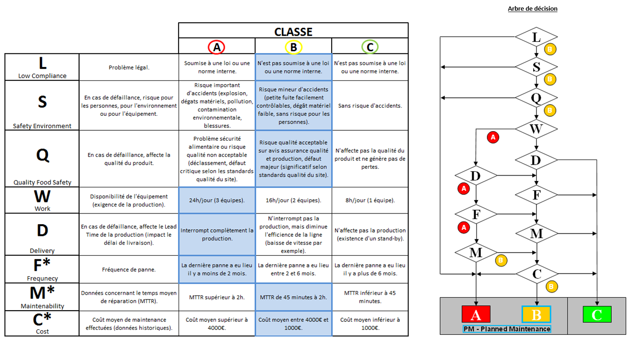
MATRICE DE CRITICTE
Le document précise le cheminement à suivre (ARBRE DE DECISION) avec les critères associés afin de déterminer le criticité d’un équipement,

Slide 5
CRITERES DE CRITICITE
A : Equipement critique, un plan de maintenance préventive systématique / conditionnel est à mettre en place afin de limiter les temps d’arrêts pour défaillances.
B : Equipement à surveiller. Une maintenance préventive planifiée doit également être mise en place.
C : Equipement non critique. La maintenance corrective peut s’appliquer en tant que méthode.

Slide 6
TRAVAIL DEMANDE
Regarder (plusieurs fois si nécessaire) la vidéo suivante :
https://www.youtube.com/watch?v=d9gSHTqjnRY
Etablir la liste des équipements constituant la ligne d’embouteillage.
Ouvrir le fichier EXCEL « Criticité Machines Embouteillage.xlsx » et déterminer la criticité de chaque machine.
En déduire la méthode de maintenance à appliquer sur les machines et/ou la ligne
Tracer un synoptique de la ligne d’embouteillage (feuille synoptique)

